Slide 1

WORK-CASE №5
Create: Chehk Ivan, Dzyzyl Denis

Slide 2
Розгляньте питання та дайте відповіді:

Slide 3
При роботі з персональним комп’ютером дуже часто виникає необхідність підключати периферійне обладнання. На прикладі принтера та флешки опишіть який механізм має ОС Linux для роботи з ними.

Slide 4
Автоматичне розпізнавання:
Коли ви підключаєте принтер або флешку до комп'ютера через USB-порт, Linux автоматично розпізнає ці пристрої і встановлює відповідні драйвери. Вам не потрібно проводити складні налаштування.

Slide 5
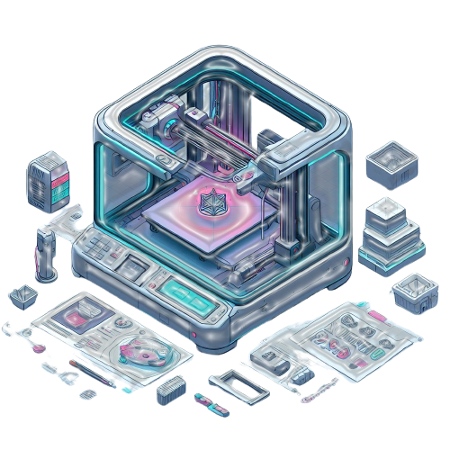
Робота з принтером :
Після підключення принтера, ви можете друкувати документи з різних програм, обираючи зі списку розпізнаних принтерів.
Цей процес також автоматизований.

Slide 6
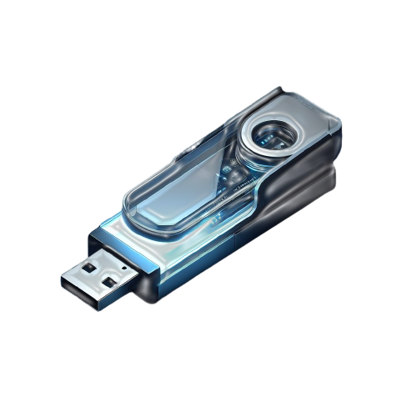
Робота з флешкою:
Флешка автоматично монтується після підключення і стає доступною для зчитування та запису. Ви можете переглядати та копіювати файли з неї використовуючи файловий менеджер, і вам не потрібно проводити жодних додаткових дій.

Slide 7
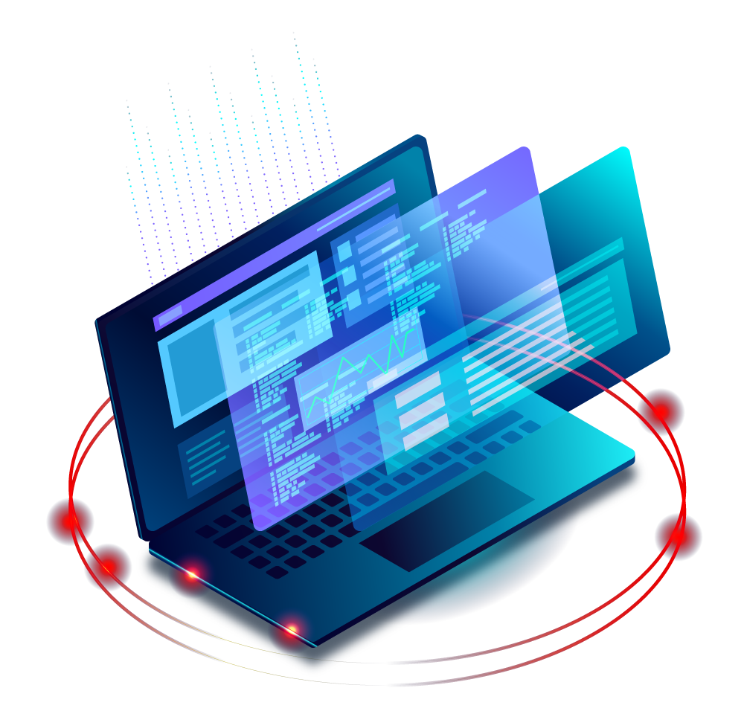
Змонтовані пристрої:
Якщо ви хочете знайти ваші підключені флешки та інші зовнішні пристрої, ви можете перейти в папку "/media". Тут ви знайдете доступні пристрої та зможете працювати з ними.

Slide 8
В чому суть операції монтування, для чого вона використовується та як?

Slide 9
Операція монтування в Linux - це процес приєднання файлової системи пристрою до певної точки в системі, щоб отримати доступ до даних на цьому пристрої. Після монтування дані стають доступними, і їх можна переглядати та редагувати. Після завершення роботи з пристроєм його слід відмонтувати для забезпечення безпеки.

Slide 10
В чому різниця при роботі з периферією у ОС Linux та ОС Windows?

Slide 11
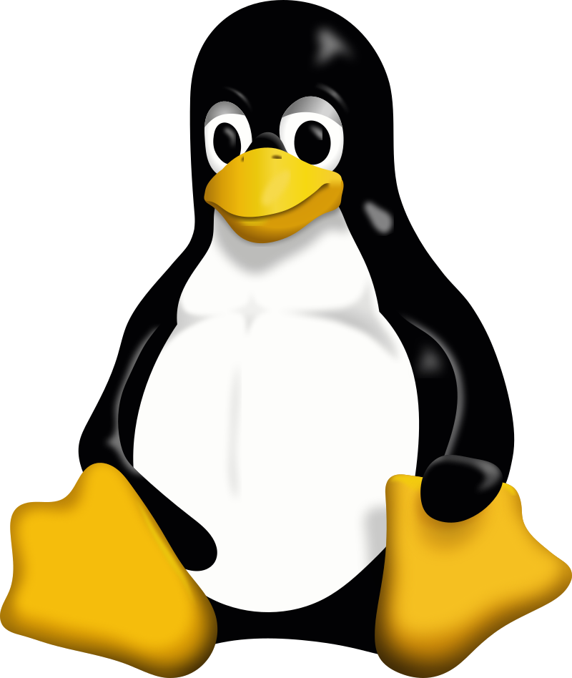

Драйвери:
Linux: Зазвичай вже вбудовані.
Windows: Зазвичай потрібно окремо встановлювати драйвери.
Монтування флешок і зовнішніх накопичувачів:
Linux: Зазвичай автоматично монтує пристрої.
Windows: Іноді потрібно вибирати опцію відкриття.

Slide 12
Доступність програм:
Linux: Безкоштовні та відкриті альтернативи для багатьох програм.
Windows: Більше комерційних програм.
Інтерфейс користувача:
Linux: Більше акцент на командному рядку і гнучкості.
Windows: Спрощений графічний інтерфейс для більшості користувачів.

